Slide 1
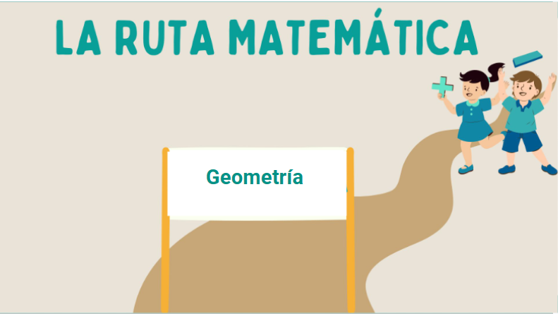


LA RUTA MATEMÁTICA
GEOMETRÍA 2D
(agregar dibujos)

Slide 2
IMPORTANTE: Información sólo para tutor/a
PLANIFICACIÓN TUTORÍA
Propósito: Determinar los conocimientos adquiridos por los estudiantes a lo largo del desarrollo de la
lección.
Objetivos de la Clase
1. Ejercitar la medición de longitudes
2. Ejercitar la transformación de unidades de longitud.
Conceptos Clave
1. Comparación de medidas de longitud.
2. Identificación de medidas de longitud.
3. Medición de medidas de longitud.

Slide 3
IMPORTANTE: Información sólo para tutor/a
PLANIFICACIÓN TUTORÍA
Consejos para realizar la sesión
A la hora de hacer los ejercicios, tu estudiante debe ser capaz de justificar sus respuestas, o sea que con sus palabras explique cada uno de los pasos que realiza. Con ello podrás identificar vacíos en su aprendizaje para así reforzarlos.
Con lo anterior en mente, se realizarán ejercicios de transformación, medición y comparación de unidades de medida de longitud (en ese orden). Es muy importante que mantenga el orden de estos dado que la dificultad de estos va aumentando. Existe un problema adicional oculto de transformación (diapositivas 6 a 8) que pueden realizar en caso de tener más tiempo ya que posee una mayor dificultad.
Para esta sesión es muy importante que el ticket de salida sea realizado y revisado de tal forma de cerrar adecuadamente el contenido.

Slide 4
IMPORTANTE: Información sólo para tutor/a
PLANIFICACIÓN TUTORÍA
Para Complementar
Pídele a tu estudiante que para la siguiente sesión mida sus útiles escolares y que esto los exprese en cm y en mm. Haz lo mismo con los tuyos para que puedan compararlos la próxima vez que se encuentren.
Preguntas de Cierre
1. ¿Cómo se relacionan los metros y centímetros?
2. ¿Qué es más grande, un kilómetro o 1000 metros?
3. ¿Cuántos mm son 1 cm?

Slide 5
SESIÓN 2

Slide 6
Qué evalúa el MINEDUC (información para TUTOR/A)
OA22 4to
Medir longitudes con unidades estandarizadas (m, cm) y realizar transformaciones entre estas unidades (m a cm, y viceversa), en el contexto de la resolución de problemas.
OA19 5to
Medir longitudes con unidades estandarizadas (m, cm, mm) en el contexto de la resolución de problemas
*Adicionalmente se trabajará con kilómetro dado que también se pregunta en otros cursos

Slide 7
✨Objetivos de hoy✨
Ejercitar la medición de longitudes
Ejercitar la transformación de unidades de longitud
Notes:
NOTAS PARA TUTOR/A:
Pedirle de antemano al pupilo que necesitará tener su cuaderno preparado
Tal vez no terminen todos los ejercicios pero lo importante es que el pupilo pueda entender los que haga

Slide 8

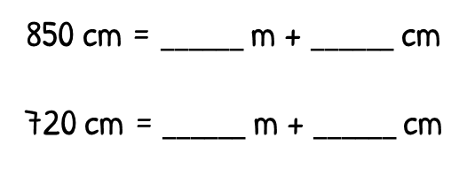
¡Trasformemos las unidades!
850 cm
720 cm
Notes:
NOTAS PARA TUTOR/A:
No olvides recalcar las transformaciones de unidades
<a href="https://www.freepik.es/icono/plano-casa_5116587">Icono de Freepik</a>

Slide 9
¡Trasformemos las unidades!
12 m
Considera que: 1 cm = 10 mm
1.000 cm
Para comparar longitudes, debemos tener las mismas unidades de medida
En este caso conviene dejar todo en centímetros
18.000 mm
2 m
Notes:
NOTAS PARA TUTOR/A:
Este ejercicio es más largo, por lo que déjalo para el final si les queda tiempo. En caso contrario se lo puedes plantear como tarea

Slide 10




1 cm = 10 mm
¡Trasformemos las unidades!
12 m
1.000 cm
18.000 mm
2 m

Slide 11
1 cm = 10 mm
¡Trasformemos las unidades!
1.200 cm
¿Cuánto miden los segmentos destacados?
1.000 cm
1.800 cm
200 cm

Slide 12
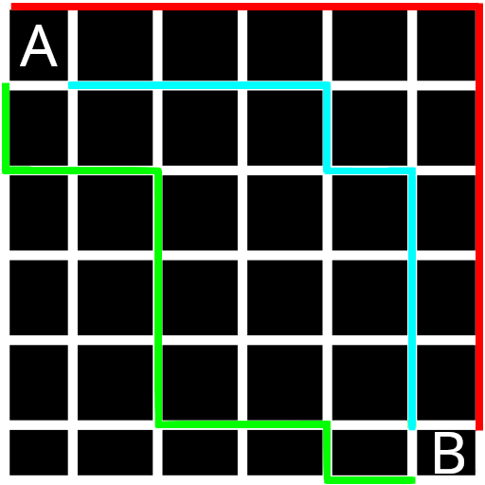
Midamos Trayectos
Si cada cuadrado son 10 m,
¿cuánto mide cada trayecto de A hacia B?
¿Cuál es el más corto?
Notes:
NOTAS PARA TUTOR/A:
Todos los ejercicios es importante que el pupilo los haga a su ritmo
<a href="https://www.freepik.es/icono/muro_9629343#fromView=search&term=cuadricula&track=ais&page=4&position=58&uuid=ee16ecf2-0a9d-42fc-821b-82dd614d380a">Icono de Prosymbols Premium</a>

Slide 13



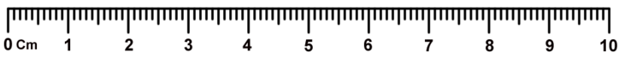
¡Midamos!
Si la regla mide cm, ¿qué indican las líneas entre cada número?
Notes:
https://www.pngwing.com/es/free-png-zwval
<a href="https://www.freepik.es/icono/lapiz_481874#fromView=search&term=lapiz&track=ais&page=1&position=0&uuid=75d078c0-4e67-4c51-b975-9bfc36ee3f6f">Icono de Those Icons</a>
<a href="https://www.freepik.es/icono/libro_828370#fromView=search&term=libro&track=ais&page=1&position=4&uuid=9de9248e-a000-4b3f-a890-6ddef57ff7f3">Icono de berkahicon</a>
https://www.freepik.es/icono/bombilla_9482348#fromView=sear
ch&term=ampolleta&track=ais&page=1&position=17&uuid=58ab9054-0e05-4a1f-960c-e10f81cbb8d9

Slide 14
Distancias largas
Desde Isla de Maipo, se tienen las siguientes distancias a ciertas ciudades
A Lampa | 69,7 km
A Las Condes | 73,7 km
A Puente Alto | 46,8 km
¿Cuál es la ciudad más lejana?

Slide 15
Distancias largas
Desde Isla de Maipo, se tienen las siguientes distancias aproximadas a ciertas ciudades
A Lampa | 70 km
A Las Condes | 74 km
A Puente Alto | 47 km
¿Cuántos kilómetros más hay que viajar para ir a Las Condes que a Puente Alto?

Slide 16

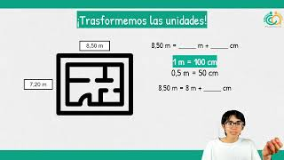
¡Resumen de hoy!
Notes:
Hacer una tablita de conversión de unidades

Slide 17

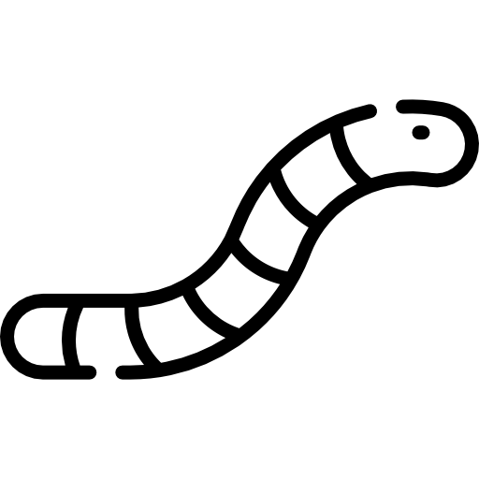

¡Ahora es tu turno!
¿Cuánto mide el largo en cm y mm indicado del gusano?
RESPONDER ACÁ:
https://forms.gle/veh56vP2E9zQ2eAE7
Notes:
<a href="https://www.freepik.es/icono/gusano_765737#fromView=search&term=gusano&track=ais&page=1&position=17&uuid=84c7ccae-0355-482d-af85-d0dffeb9cb7b">Icono de Freepik</a>

Slide 18
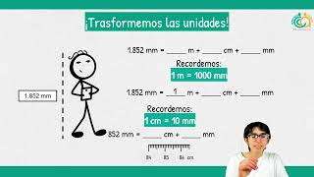
¡Reforcemos lo aprendido!
Notes:
Videos Ejercicios

